Slide 1
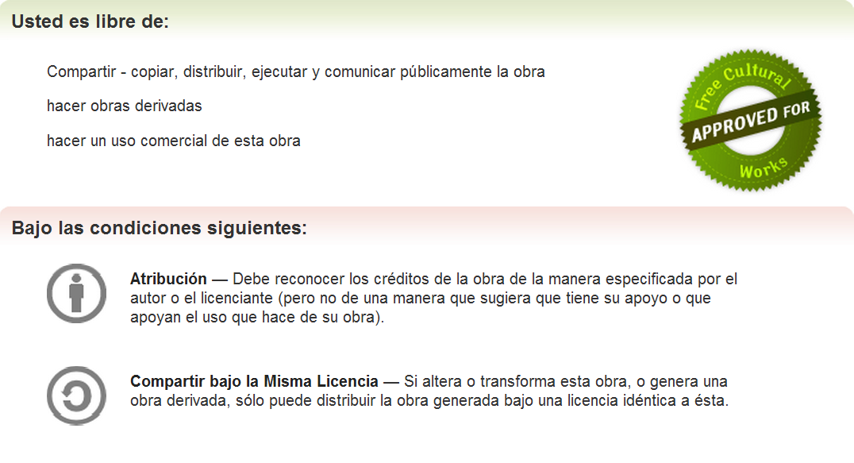
Licencia de Uso
"Test Automation .NET" is licensed under a Creative Commons Attribution-ShareAlike 3.0 Unported License
http://creativecommons.org/licenses/by-nc-sa/3.0/deed.es

Slide 2

Test Automation
Email: angel.nunez.salazar@gmail.com
Blog: http://snahider.blogspot.com
Twitter: @snahider
Angel Núñez Salazar

Slide 3
Manual Testing
Una persona toma el rol del usuario final, navega a través de las pantallas, intenta diversas formas de uso y combinaciones, compara sus resultados con el comportamiento esperado y registra sus resultados.
Consumen mucho tiempo a largo plazo.
Requieren una compleja configuración.
No son reusables.
Alto riesgo de pasar por alto pruebas.
No prueban de manera efectiva diversos contextos.
Visibilidad limitada.
Notes:
- Compleja Configuración: Muchas de las pruebas que ejecutamos requieren ejecutar queries directamente en la BD, levantar y reiniciar servidores, cambiar conexiones, revisar logs. Estos pasos se vuelven más complejos a medida que hayan más sistemas dependientes.
- No son reusables: Cada vez que ejecutemos la prueba realizaremos los mismos pasas y nos requerirá el mismo esfuerzo. No se puede reutilizar una prueba manual.
- Dejar pasar por alto errores: Como toda actividad manual, las pruebas manuales son propensas a errores, más aún cuando casi todas las pruebas requieren procesos muy laboriosos, aburridos; nosotros como desarrolladores, seguramente muchas veces hemos dejado pasar por algo escenarios importantes.
- No prueban de manera efectiva: Una prueba manual siempre terminá siendo una prueba completa del sistema, es muy difícil que un piloto prueba probar todas las partes del auto, es mucho más eficiente y efectivo que diversas partes del auto se puedan probar por herramientas e ingenieros especializados.
- Visibilidad Limitada: La gran mayoría de veces, únicamente la persona que realiza la prueba, sabe las pruebas que se han ejecutado y el resultado de las mismas, por ejemplo nosotros como desarrolladores nunca comunicamos cuales son las pruebas que hemos realizado (cuáles han faltado realizar). Y las pruebas que no son comunicadas son realizadas repetitivamente por cada persona que pruebe el sistema (Dev-Test-Lead-Manag), esta falta de visibilidad ocasiona que se pierdan gran cantidad de tiempo y dinero.

Slide 4
Automate Testing
Es el uso de tecnología con el objetivo de automatizar y mejorar(no substituir) determinados procesos manuales de pruebas.
Provee pruebas repetibles y consistentes, reduciendo el costo y tiempo de las pruebas de regresión.
Fundamental en el Desarrollo de Software Ágil.
Notes:
No reemplazar: Las pruebas manuales siempre serán necesarias, pero lo que buscamos con las pruebas automatizadas es presentar una mejor alternativa para aquellas pruebas que involucran pasos muy repetitivos y laboriosos (mundando e intensivo); asimismo para aquellas pruebas que pueden ser realizadas de manera más efectiva y eficiente por herramientas especializadas.
De tal manera que las personas se concentren en realizar de forma manual únicamente las tareas que requieren realmente inteligencia humana.

Slide 5
Manual vs Automatizado
Manual
Automatizado
Consumen mucho tiempo a largo plazo.
Requieren una compleja configuración.
No son reusables.
Alto riesgo de pasar por alto pruebas.
No prueban de manera efectiva diversos contextos.
Visibilidad limitada.
Reducen el costo y tiempo de las pruebas de regresión.
Cualquier configuración se encuentra automatizada.
Completamente reusable.
Sin riesgo de pasar por alto alguna prueba ya existente.
Enfocan diferentes contexto de manera más efectiva.
Visibilidad Global.
Notes:
http://www.slideshare.net/didev/automated-testing-vs-manual-testing
- Configuración Automatizada: cualquier configuración por más compleja y laboriosa que sea se encuentra automatizada de tal manera que solo se invierte en tiempo la primera vez.
- Completamente Reusables: Los tests automatizados son código, una vez creado uno de ellos, puedes reutilizar las diversas partes del él o crear structuras y librerías que te permitan crear el siguiente test en menor tiempo y esfuerzo.
- Pasar por alto errores: Al ser automatizadas siempre se ejecutaran por completo y de manera consistente.
- Diferentes Contexto: A través de las pruebas automatizadas nosotros podemos elegir crear cual es la prueba más adecuada para determinado contexto: unitaria, integración, sistema, etc.
Visibilidad Global: Las pruebas automatizadas proveen reportes que permiten tanto a devs, test, managment ver el mismo estado actual de las pruebas y confiar en el estado de las mismas. No se requiere ningún esfuerzo adicional x ninguno de ellos para ver que efectivamente el sistema está funcionando.
Documentación: Las pruebas definen el comportamiento esperado del código y la aplicación. En este caso, las pruebas siempre se encontrarán sincronizadas con la aplicación,

Slide 6
Diferentes Tipos de Tests
Business Facing
Automated Manual
Manual
Story Tests
Prototypes
Usability Testing
Exploratory Testing User Acceptance Tests
Develop Product
Critique Product
Q2
Q3
Unit Tests
Integration Tests
System Tests
Performance Testing
Security Testing
Q1
Q4
Automated
Automated Manual
Technology Facing
Notes:
Brian Marick
http://www.exampler.com/old-blog/2004/05/26/#directions-toc
Definiciones
http://www.codegardener.com/the-marick-test-matrix
Righ Questions
http://www.agilejournal.com/articles/columns/column-articles/1230-effective-agile-testing-asking-the-right-questions

Slide 7
Pruebas del 1er Cuadrante
+
UI Sistema
Integración
Unitarios
-
Alcance
Notes:
Test de Integración:
Ayudan a unir distintas partes del sistema y a comprobar que estas partes funcionan con datos reales.
Son de granularidad gruesa y más frágiles que los tests unitarios.
Test de sistema:
Es el mayor de los test de integración y que puede ir de extremo a extremo de la aplicación.
Demasiado frágiles y se recomienda acompañarlos con test de grano más fino.

Slide 8
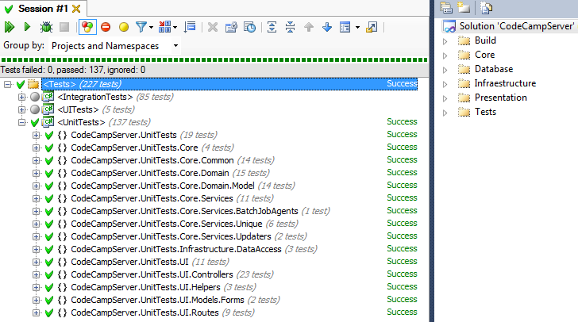
Demostración
Veremos el funcionamiento de las pruebas unitarias dentro de la aplicación open source CodeCampServer
Notes:
Es una aplicación web que permite la gestión y publicación de eventos relacionados desarrollo de software.
Realizar una modificación a User
Es una aplicación que esta siendo desarrollada desde el 2007 y se liberó en el 2008, el proyecto comenzó por un par muy reconocidas dentro la plataforma .net, pero actualmente recibe contribuciones de múltiples personas alrededor del mundo. No es muy grande, tiene un poco más de 100 clases con 3000 lineas de código, pero lo interesante es que a pesar de no ser muy grande tiene cientos de tests automatizados, no solo unitarios, que confirman que la funcionalidad siempre se mantiene intacta a pesar de tantas contribuciones por diferentes personas.
Vamos a ejecutarla y lo primero que observamos es el número de test, vamos a ejecutar los test unitarios, vemos que solo toman unos cuantos segundos en verificar que todo el trabajo realizado por las diferentes personas se encuentra funcionando correctamente.
Ahora que termino vemos que 227 tests se ejecutaron en 6 segundos, no esta nada mal, quien no quisiera verificar probar toda su aplicación en cualquier momento del tiempo en solo 6 segunos.
Pero veamos que pasa cuando cometemos un error, para esto modificamos una clase y simplemente cambiamos la condicional y ejecutamos los tests, vamos a ver que el error ha saltado inmediamente, algo importante a notar es que solo un test ha fallado, ya que cada test unitario verifica las unidades del código, por lo tanto un error debe saltar en un único test o en una cantidad muy pequeña de test.
Estos errores de condicionales, iteraciones, operaciones o algoritmos son los más comunes que se producen y a la vez los más dificiles de encontrar
Esto es una gran ventaja competitiva para cualquier empresa que desarrolla software de manera interna o clientes externos no solo por la automatización o el corto tiempo que toma verificar la aplicación, sino también por que nos permite realizar cualquier tipo de cambio a nivel funcional o a nivel de diseño, mejoras de diseño, sin tener el miedo de malograr algo.

Slide 9
Beneficios del 1er Cuadrante
Proporcionan una capa de seguridad para agregar o modificar características de la aplicación de manera segura. (sin alterar de manera equivocada el comportamiento existente)
Pruebas de Regresión.
Soporte a Refactoring.
Calidad Interna.
Hacer más en menos tiempo.
Coraje.
Notes:
http://lisacrispin.com/downloads/AdpTestPlanning.pdf

Slide 10
Información Adicional
Manual tests are Important http://www.satisfice.com/blog/archives/58
Agile Testing Matrix http://www.exampler.com/old-blog/2003/08/21/

